Slide 1
INTRODUÇÃO A LÓGICA DE PROGRAMAÇÃO
PROF. LUIS FELIPE OLIVEIRA

Slide 2
Algoritmo Textual Informal
Modo de preparo:
  Bata a margarina, as gemas e o açúcar até ficar cremoso
  Junte o leite, o coco e a farinha e continue batendo
  Acrescente o fermento e, por último, as claras em neve
  Unte uma forma com manteiga e leve ao forno para assar
Quão cremoso?!?
Quanto tempo?!?
De uma vez só?!?
Quanto tempo?!?

Slide 3
Algoritmo: Problemas Complexos
Problema da Torre de Hanói
  Seja a seguinte situação:
    deve-se mover todos os discos do primeiro eixo para o terceiro mantendo-se a ordem original
    em cada movimento, pode-se mover apenas um disco
    um disco nunca poderá ser sobreposto por outro maior

Slide 4
Algoritmo: Problemas Complexos
Passo 1:
mova disco menor para terceiro eixo

Slide 5
Algoritmo: Problemas Complexos
Passo 2:
mova disco médio para segundo eixo

Slide 6
Algoritmo: Problemas Complexos
Passo 3:
mova disco menor para segundo eixo

Slide 7
Algoritmo: Problemas Complexos
Passo 4:
mova disco maior para terceiro eixo

Slide 8
Algoritmo: Problemas Complexos
Passo 5:
mova disco menor para primeiro eixo

Slide 9
Algoritmo: Problemas Complexos
Passo 6:
mova disco médio para terceiro eixo

Slide 10
Algoritmo: Problemas Complexos
Passo 7:
mova disco menor para terceiro eixo

Slide 11
Algoritmo: Problemas Complexos
Seqüência de passos completa:
Passo 1: mova disco menor para terceiro eixo
Passo 2: mova disco médio para segundo eixo
Passo 3: mova disco menor para segundo eixo
Passo 4: mova disco maior para terceiro eixo
Passo 5: mova disco menor para primeiro eixo
Passo 6: mova disco médio para terceiro eixo
Passo 7: mova disco menor para terceiro eixo

Slide 12
Algoritmo: CONCEITO
O que é um ALGORITMO?
OBS.: Não existe um algoritmo para construir algoritmos
  a criação de um algoritmo é um exercício de criatividade (conhecimento) e experiência (técnica e prática)

Slide 13
O que é Programação? = ABSTRAÇÃO!
A realidade é complexa
e rica em detalhes!

Slide 14



Abstração
Realidade
O que você abstrai dessa realidade?

Slide 15
Abstração
O que é abstração?

Slide 16
Abstração
Abstração
=
Operação mental que
observa a realidade e
captura apenas os
aspectos relevantes
para um contexto

Slide 17


Slide 18


Slide 19


Slide 20
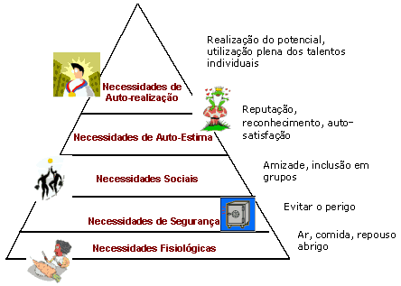
MASLOW

Slide 21

Abstração
A tarefa de programar sistemas computacionais envolve o exercício constante da abstração da realidade e sua codificação em uma linguagem de programação
Abstração
+
Programação
Sistema de Locadora de Veículo

Slide 22
Sistema Computacional
O que é um
Sistema Computacional?

Slide 23

Sistema Computacional
Sistema
Computacional
Software
Hardware
Peopleware

Slide 24
Programação de Sistema Computacional
A programação de um sistema computacional pode ser resumida em 3 passos básicos
Entrada
Processamento
Saída
Dispositivo
de Entrada
UCP
Dispositivo
de Saída
Memória

Slide 25
Programação de Sistema Computacional
Exemplo 1 – Exibir a média de dois números
Entrada
Processamento
Saída
Dispositivo
de Entrada
UCP
Dispositivo
de Saída
Memória
6 , 8
(6 + 8) / 2
7

Slide 26
Programação de Sistema Computacional
Exemplo 2 – Exibir se o aluno está aprovado ou reprovado
Entrada
Processamento
Saída
Dispositivo
de Entrada
UCP
Dispositivo
de Saída
Memória
Se (5+3)/2>=7
aprovado
Senão
reprovado
Ana, 5, 3
Ana, reprovado

Slide 27
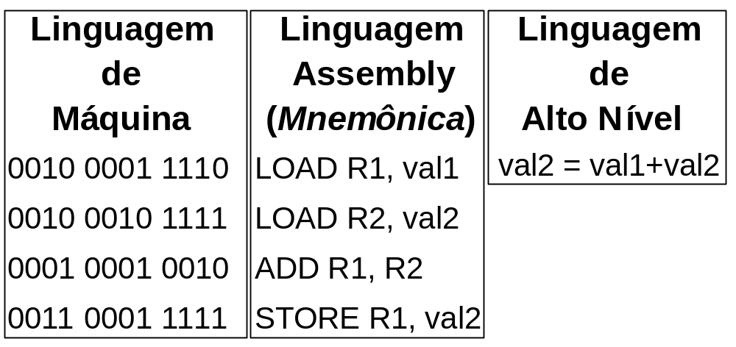
Programação de Sistema Computacional
Tipos de Linguagens de Programação
  1 - Totalmente codificadas em binário (0´s e 1´s)
  2 - Usa instruções simbólicas para representar os 0´s e 1´s
  3 - Voltadas para facilitar o raciocínio humano
Baixo Nível
Alto Nível
(1)
(2)
(3)

Slide 28
Noções de Lógica
Exemplos de aplicação da lógica
  O quarto está fechado e que meu livro está no quarto. Então, preciso primeiro abrir o quarto para pegar o livro
  Rosa é mãe de Ana, Paula é filha de Rosa, Júlia é filha de Ana. Então, Júlia é neta de Rosa e sobrinha de Paula
  Todo mamífero é animal e todo cavalo é mamífero. Então, todo cavalo é animal
  Todo mamífero bebe leite e o homem bebe leite. Então, todo homem é mamífero e animal (mas não é um cavalo)

Slide 29
Atividade 1 (10min)
Resolva os seguintes problemas de lógica
  P1 – Uma lesma deve subir um poste de 10m de altura. De dia sobe 2m e à noite desce 1m. Em quantos dias atingirá o topo do poste?
  P2 - Três gatos comem três ratos em três minutos. Cem gatos comem cem ratos em quantos minutos?
  P3 - O pai do padre é filho do meu pai. O que eu sou do Padre?
  P4 - Se um bezerro pesa 75 kg mais meio bezerro, quanto pesa um bezerro inteiro?

Slide 30
Atividade 1 (10min)
Resolva os seguintes problemas de lógica
  P5 – Qual o próximo número da seqüência 7,8,10,13,17,?
  P6 – Um pai de 80kg e suas 2 filhas (40kg cada), precisam sair de uma ilha com um barco. Porém a capacidade do barco é de 80kg. Como farão para sair da ilha?
  P7 – Usando uma jangada, um camponês precisa atravessar uma cabra, um leão e um fardo de capim para a outra margem do rio. A jangada só tem lugar para ele e mais outra coisa. O que ele deve fazer para atravessar o rio com seus pertences intactos?

Slide 31
RESPOSTAS - Atividade 1
Respostas
  R1 - 9(nove) dias. No nono dia a lesma sobe 2(dois) metros, atinge o topo e evidentemente não desce 1 metro
  R2 – 3 (três) minutos
  R3 – Tio
  R4 – 150 (cento e cinqüenta) kg
  R5 – 22
  R6 – Vão as duas filhas. Uma delas volta. O pai sai. A outra filha volta. As duas filhas saem juntas.
  R7 - Primeiro leve a cabra, volte e pegue o capim; deixe o capim e leve a cabra de volta; deixe a cabra e leve o leão, depois é só voltar e pegar a cabra.

